Slide 1
S.M.S
(Social Mentoring Service)
Team Name: 스미스 (SMS)
조장 : 오영수
조원 : 김현이, 김희준, 엄지훈, 이상준, 최범식

Slide 2
Table of contents
역할분담
프로젝트소개
프로젝트 산출물
스토리보드
프로젝트 시연
QnA

Slide 3
역할 분담
조장: 오 영수
팀원: 김 현이
팀원: 김 희준
팀원: 엄 지훈
팀원: 이 상준
팀원: 최 범식
Project Contribution

Slide 4
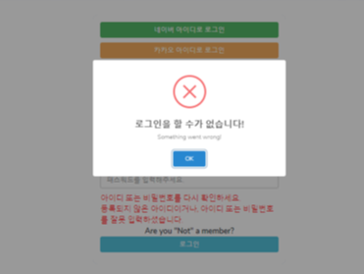
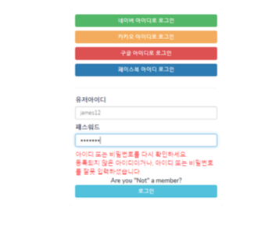
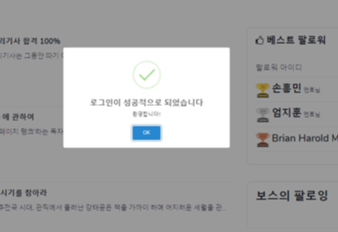
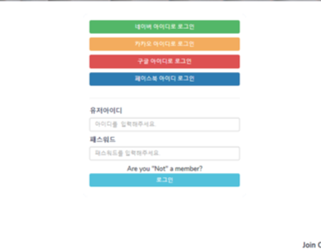
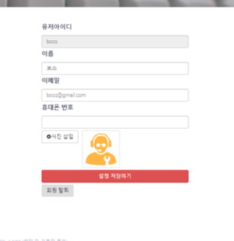
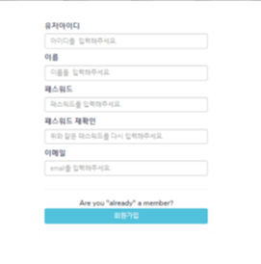
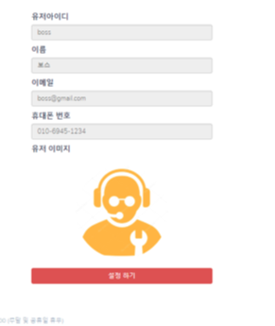
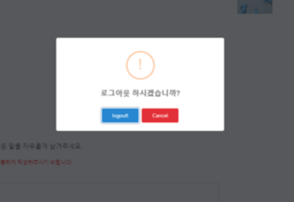
조장: 오 영수
회원가입
로그인
프로필 페이지
유저 관리
CSS
프로젝트 진행 총괄

Slide 5
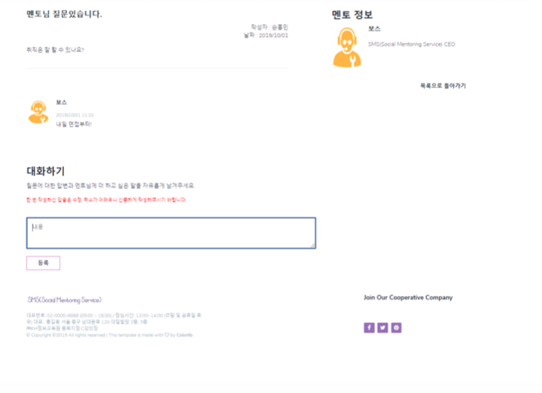
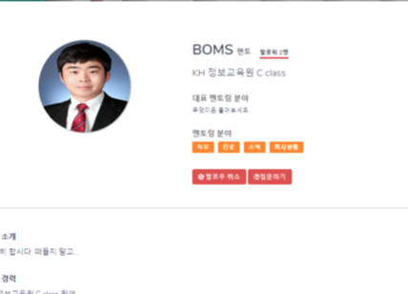
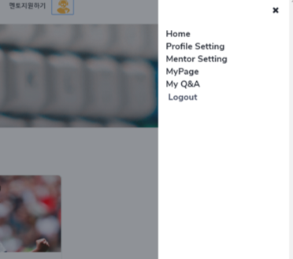
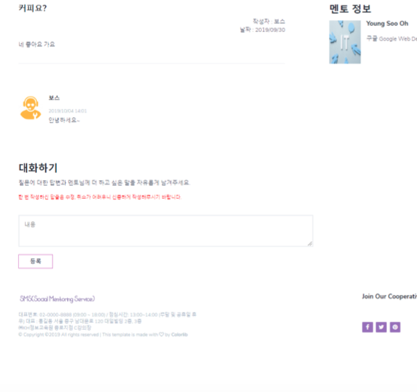
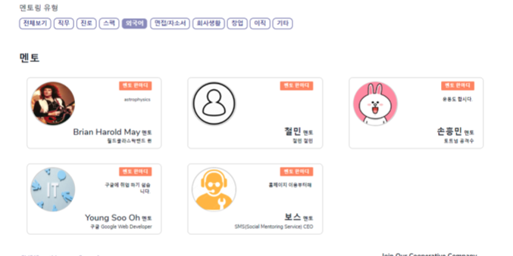
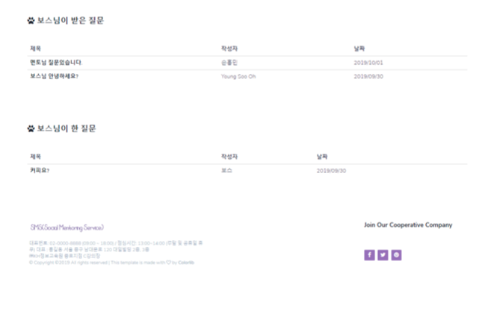
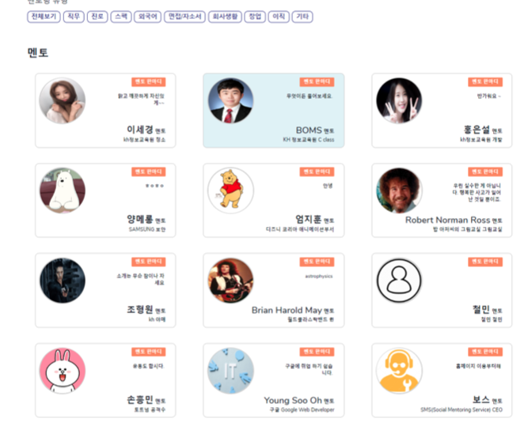
팀원: 김 현이
멘토찾기 페이지
팔로우 기능
질문,답변 페이지
멘토 정보 페이지
멘토 리스트 페이지
CSS

Slide 6
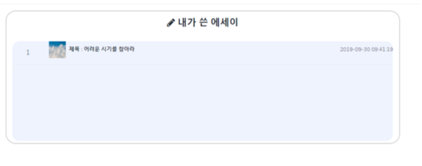
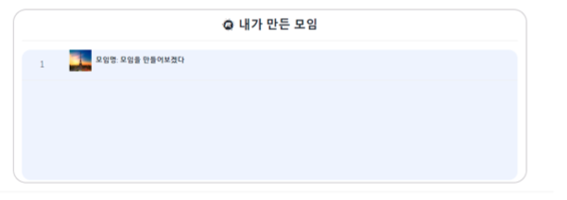
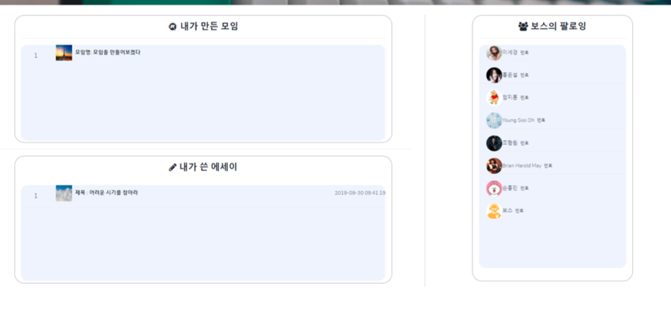
팀원: 김 희준
회원가입
로그인
마이페이지
유저관리
CSS

Slide 7
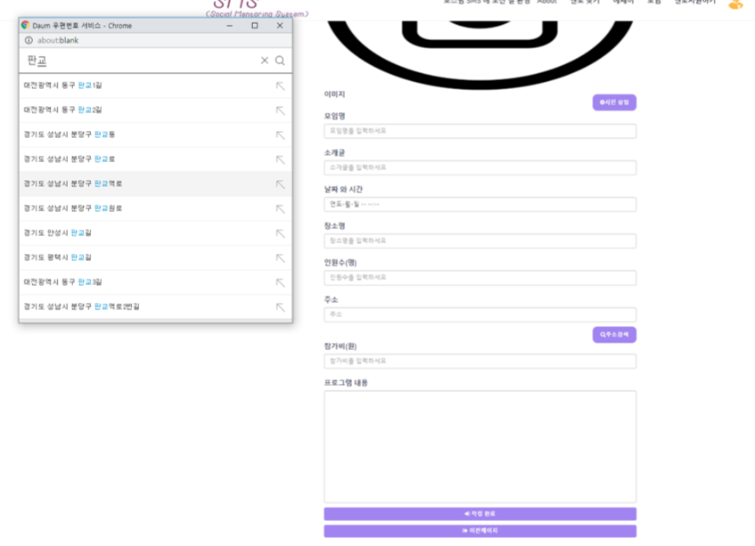
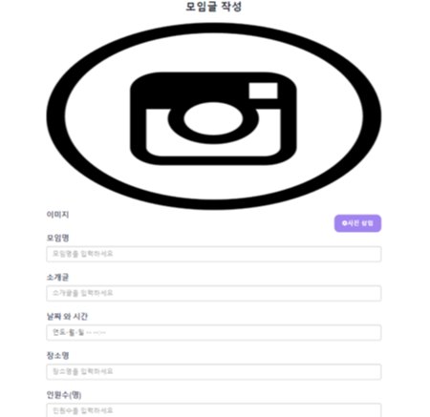
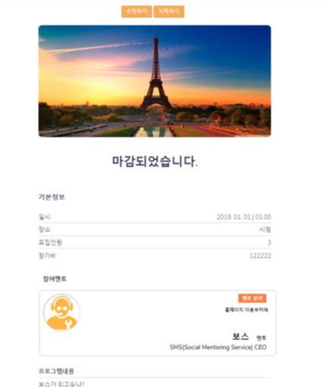
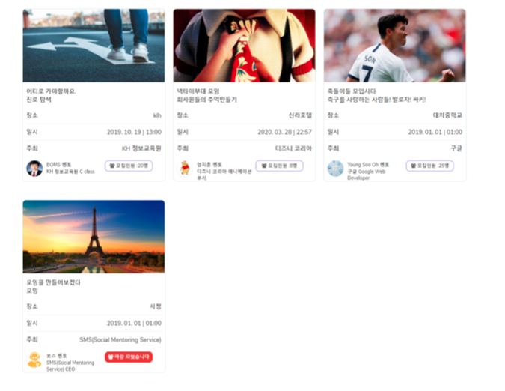
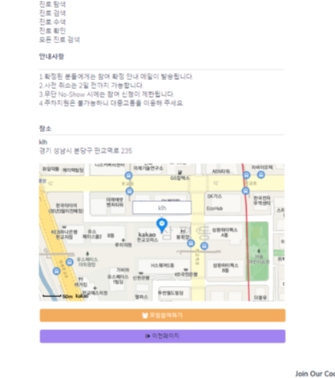
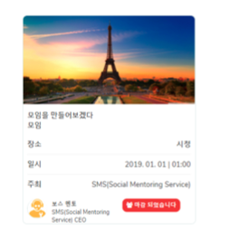
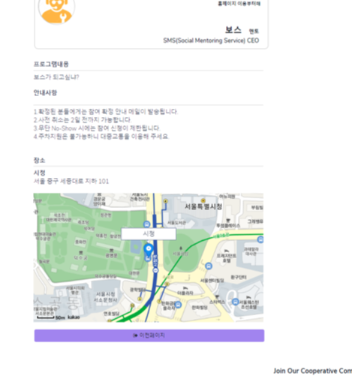
팀원: 엄 지훈
모임 리스트 페이지
모임 게시판 CRUD
로그인 API
카카오맵 API
모든 리스트 페이징기능 관리
CSS

Slide 8
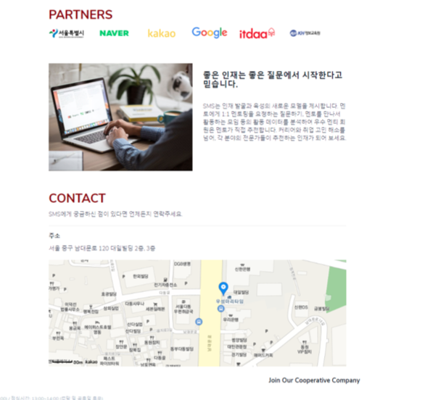
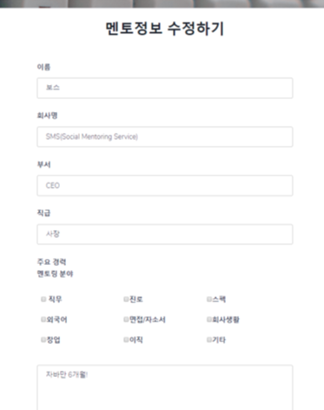
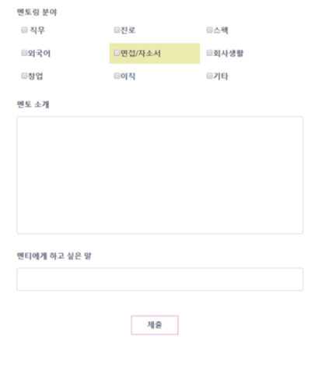
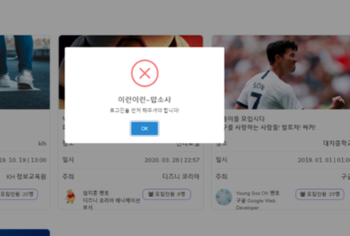
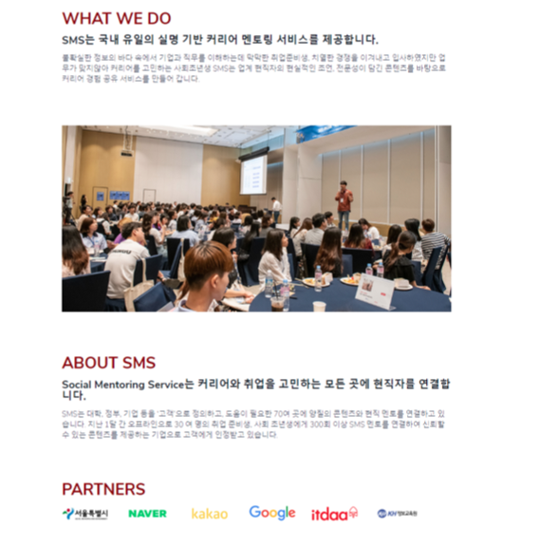
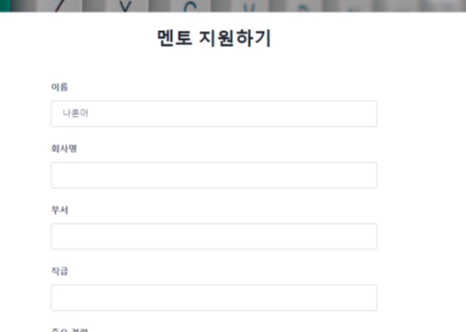
팀원: 이 상준
메인페이지
About 페이지
멘토지원하기
멘토 관리
Tiles 설정 및 관리
KakaoMap API
CSS

Slide 9
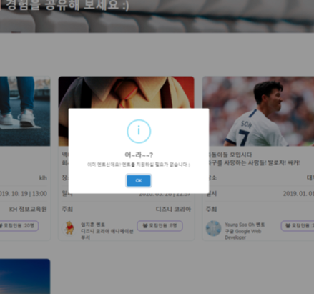
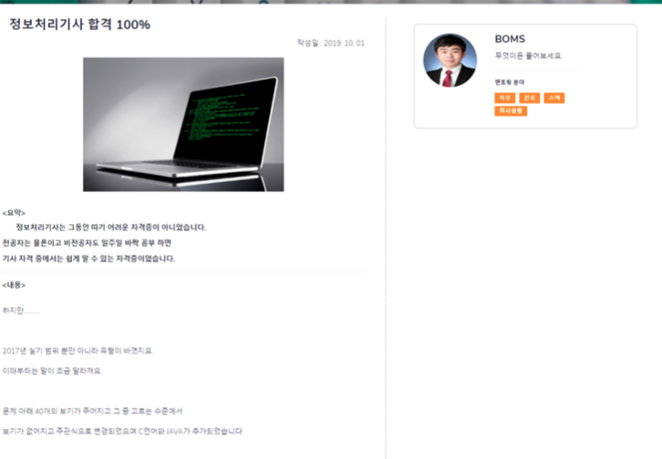
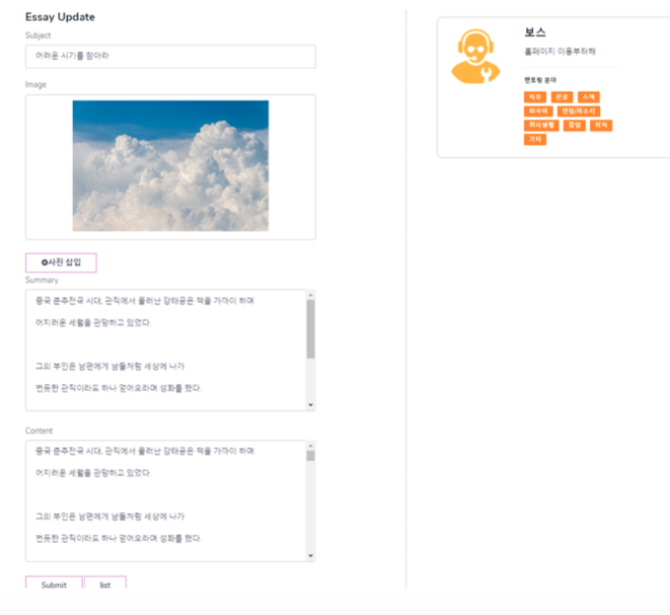
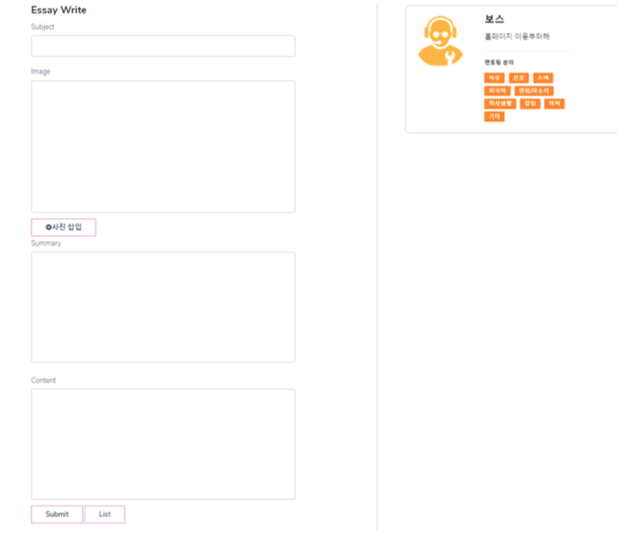
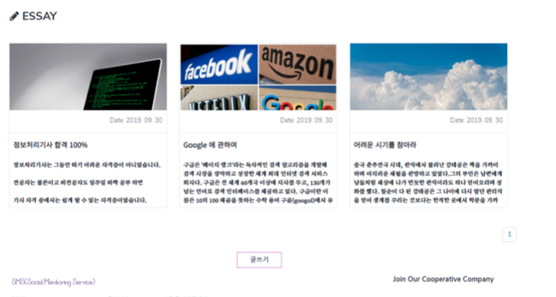
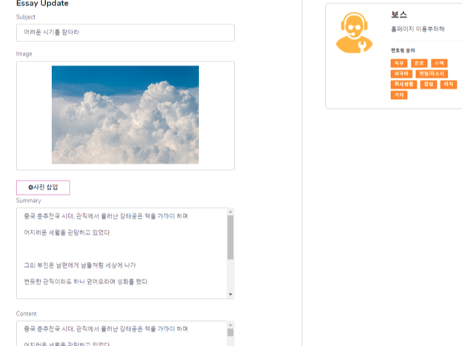
팀원: 최 범식
Essay 리스트 페이지
Essay 게시판 CRUD
멘토와 Essay 페이지 관계설정
메인페이지
CSS

Slide 10
프로젝트 소개
SMS 란?
벤치마킹
구현목표
개발일정
개발환경
Social Mentoring Service

Slide 11
프로젝트 소개
SMS (Social Mentoring Service) 란?
취업준비생과 현직자를 연결시켜줄 전문적인 멘토링 서비스
For Mentee
취업준비생은 취업을 위한
전문적인 멘토들의 조언을 얻는다!
For Mentor
현직자는 전문적인 지식과 팁을 멘티들에게 정보를 주고
같은 직종의 멘토들과 함께 고민을 털고 실직적 조언을 얻는다!

Slide 12
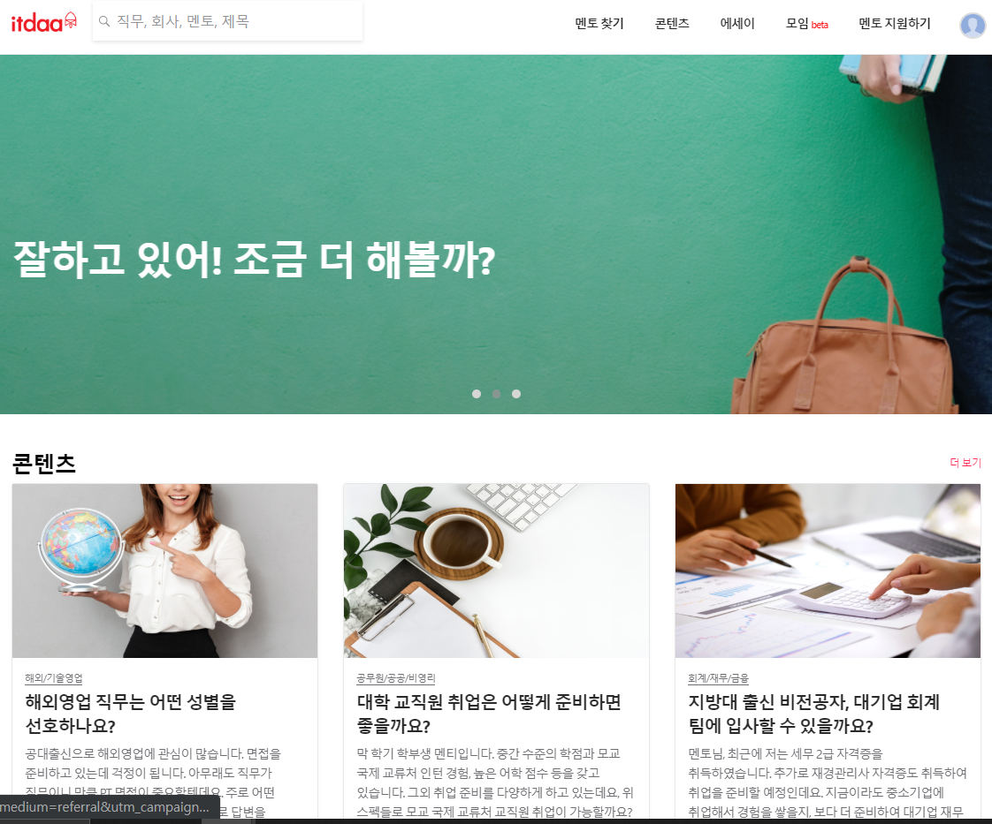
프로젝트 소개
<벤치마킹>
멘토링 서비스 “잇다＂
멘토링 서비스
컨텐츠
모임
멘토 지원
멘토찾기

Slide 13
프로젝트 소개
구현 목표 : 커리어와 취업을 고민하는 모든곳에 현직자를 연결
멘토 지원을 통한 멘토, 멘티 구별
멘토가 쓰고 멘티가 참조 할 수 있는 에세이방
멘티가 멘토와 만날 수 있는 모임방
취업준비생, 멘토들 사이 팔로우 시스템
멘토들에게 질문하고 답변 받을수있는 서비스

Slide 14
프로젝트 소개 <개발일정>
8/21 | 8/22 | 8/23 | 8/24 | 8/25 | 8/26 | 8/28 | 8/29 | 8/30
8/31 | 9/1 | 9/2 | 9/3 | 9/4 | 9/5 | 9/6 | 9/7 | 9/8
9/9 | 9/10 | 9/11 | 9/12 | 9/13 | 9/14 | 9/15 | 9/16 | 9/19
9/18 | 9/19 | 9/20 | 9/21 | 9/22 | 9/23 | 9/24 | 9/25 | 9/26
9/27 | 9/28 | 9/29 | 9/30 | 10/1 | 10/2 | 10/2 | 10/3 | 10/4
10/5 | 10/6 | 10/7 | 10/8 | 10/9 | 10/10
주제 선정
기획, 설계
기획, 설계
Database 설계
기초 작업
기능 구현
기능 구현
유지보수
Smoke Testing (결함 식별, 유효성 검사)
서류작업,발표준비

Slide 15
프로젝트 소개 -개발환경-
운영체제: Windows 10 64bit
개발도구: Spring Framework, JDK 1.8, SQL Developer
DBMS: Oracle
Programming Language: Java, SQL, CSS, HTML, Javascript(Ajax, Jquery)

Slide 16
프로젝트 산출물
ERD(E-R Diagram)
유스케이스 다이어그램
클래스 다이어그램
시퀀스 다이어 그램
주요기능
Project Output

Slide 17
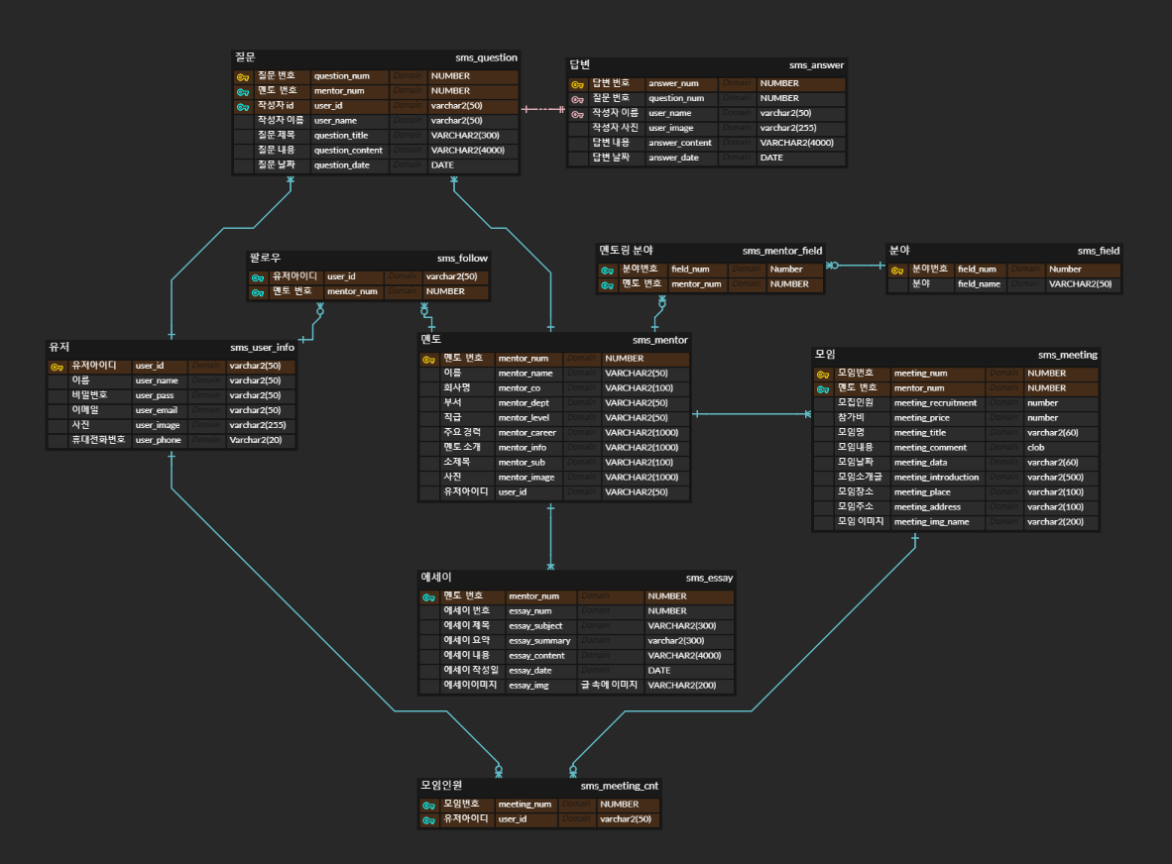
E-R Diagram

Slide 18
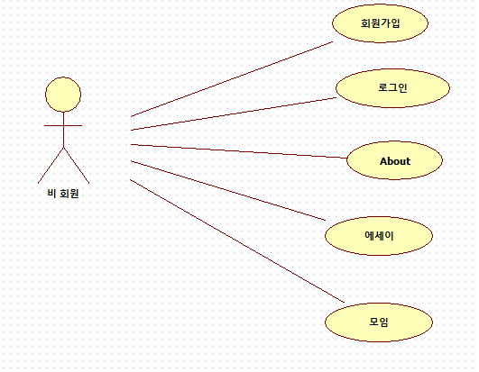
유스케이스 다이어그램

Slide 19
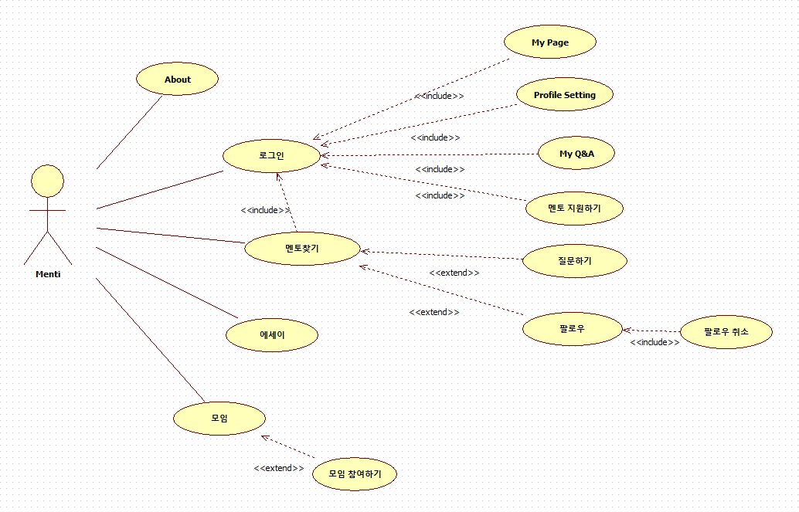
유스케이스 다이어그램

Slide 20
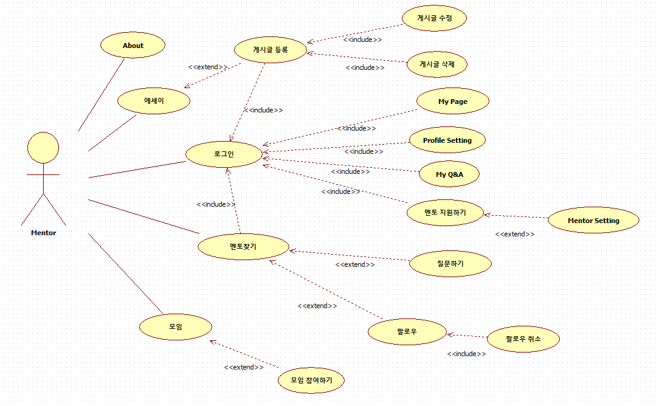
유스케이스 다이어그램

Slide 21
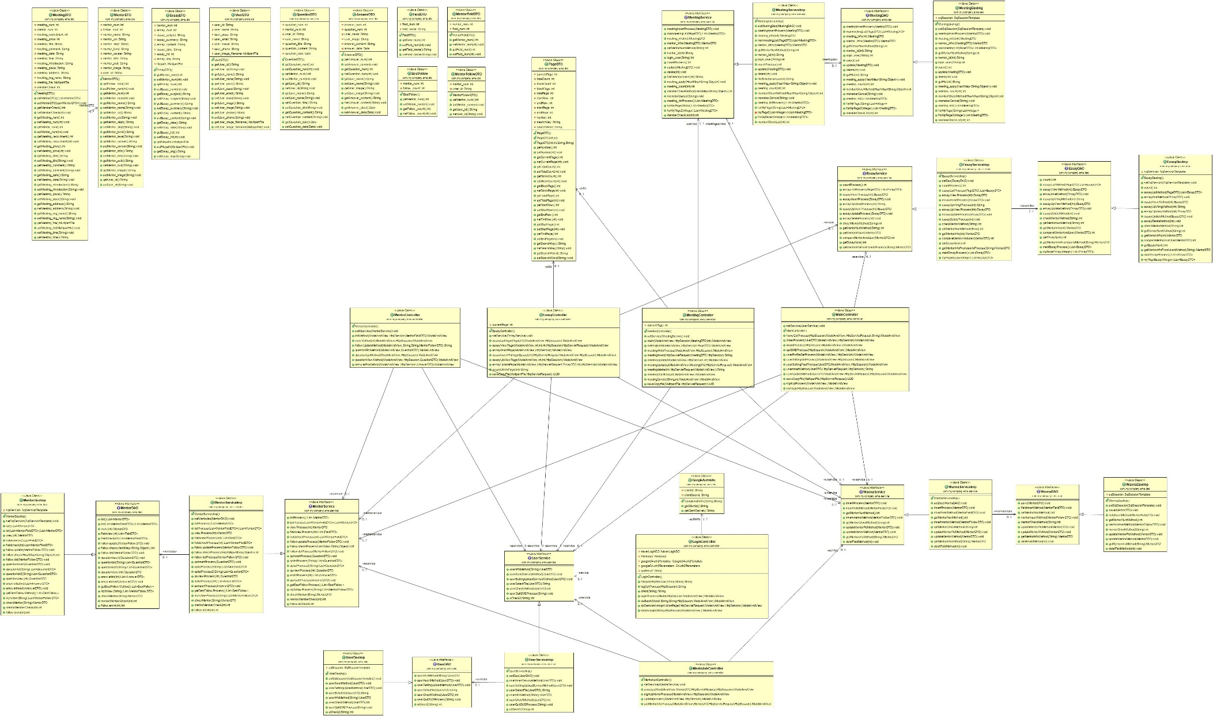
클래스 다이어그램
<전체>

Slide 22
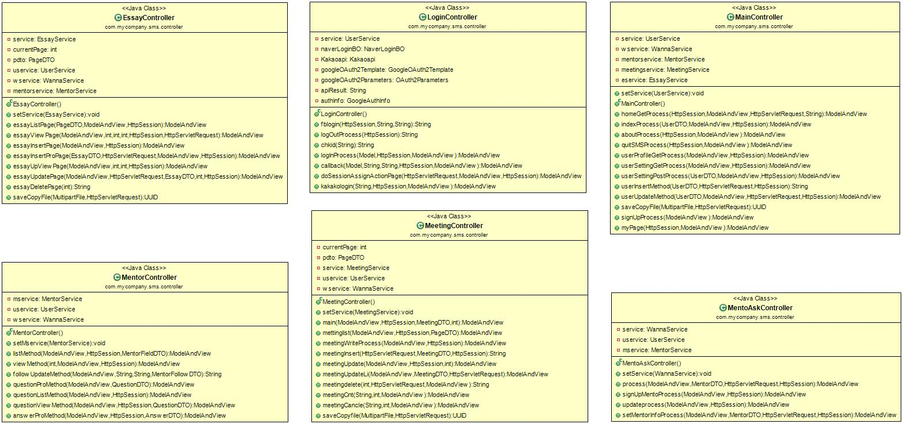
클래스 다이어그램
<Controller>

Slide 23
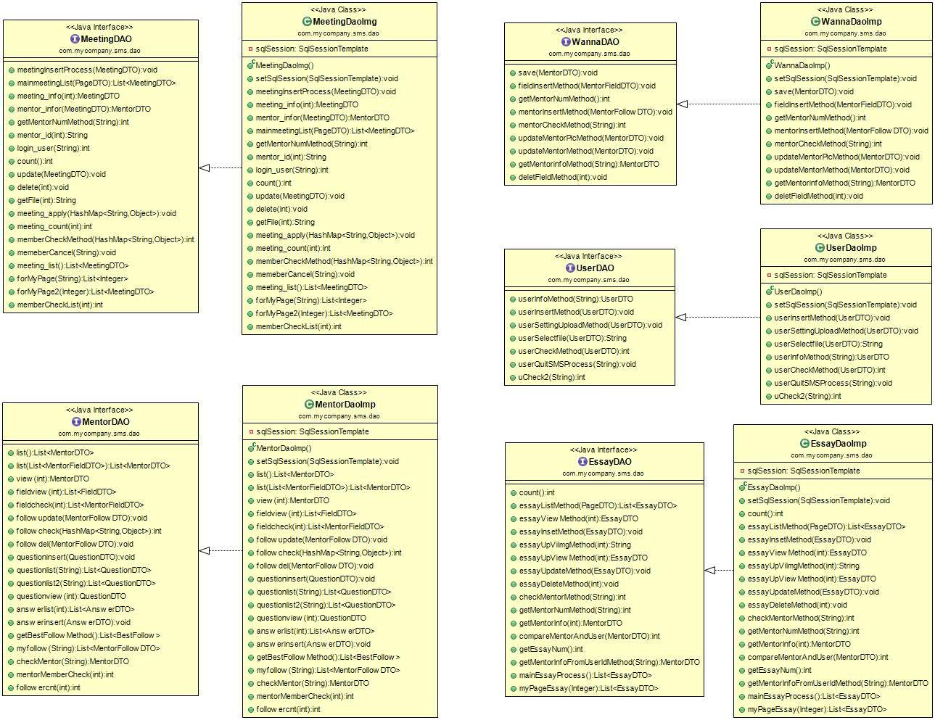
클래스 다이어그램
<DAO>

Slide 24
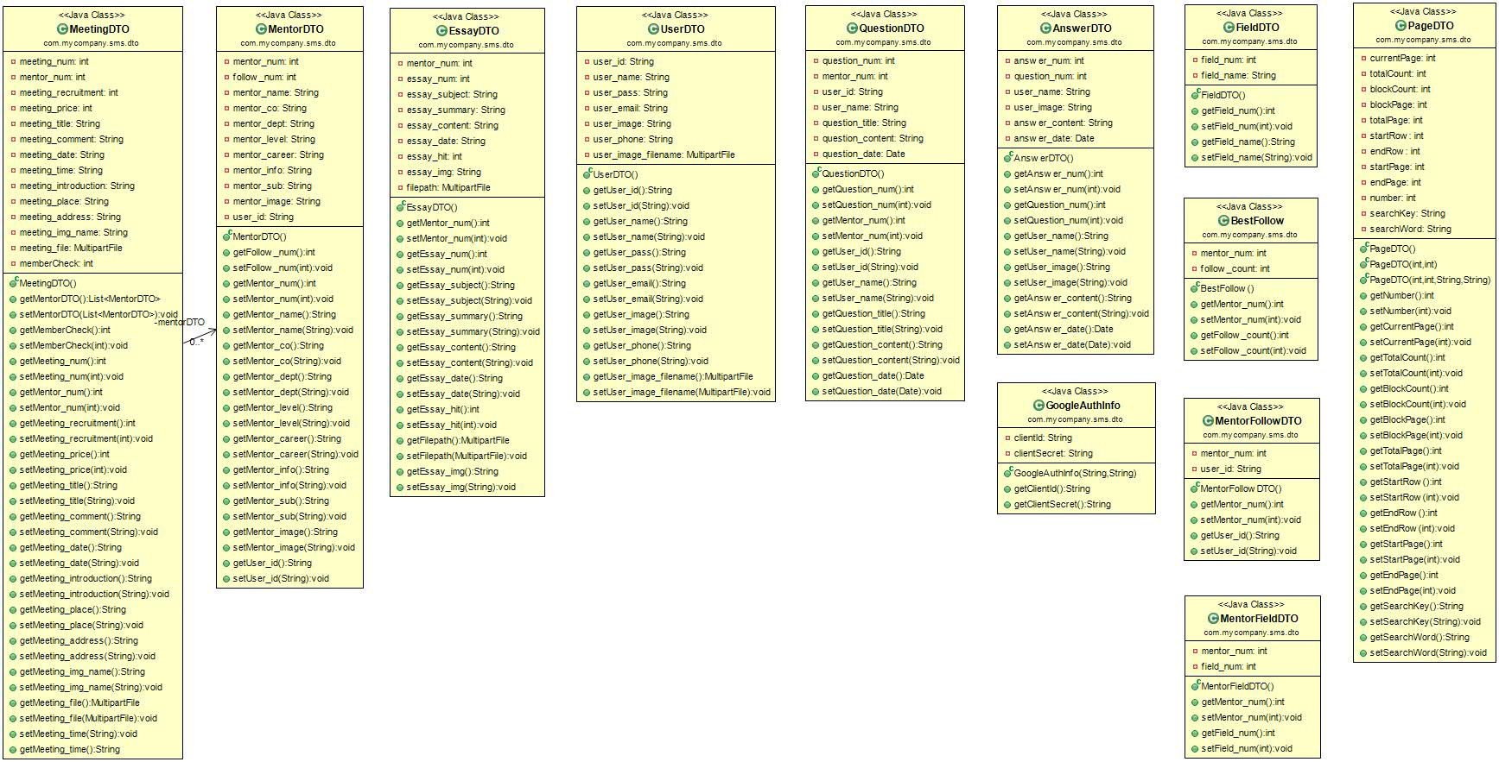
클래스 다이어그램
<DTO>

Slide 25
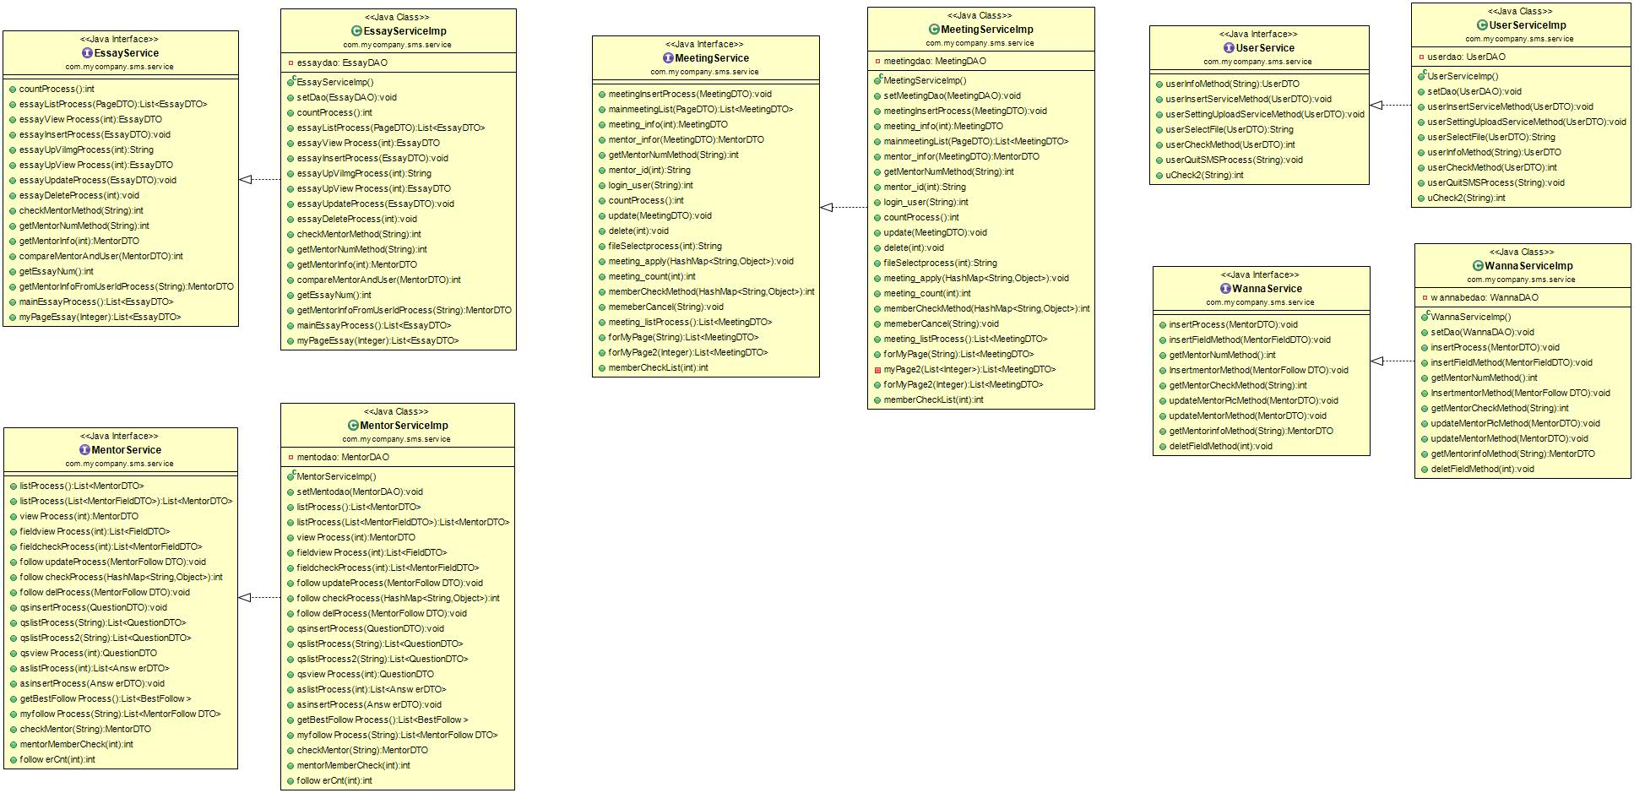
클래스 다이어그램
<Service>

Slide 26
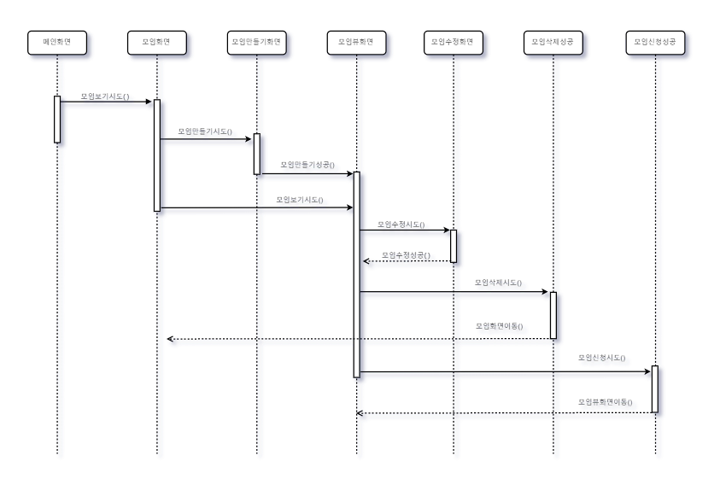
시퀀스 다이어그램

Slide 27
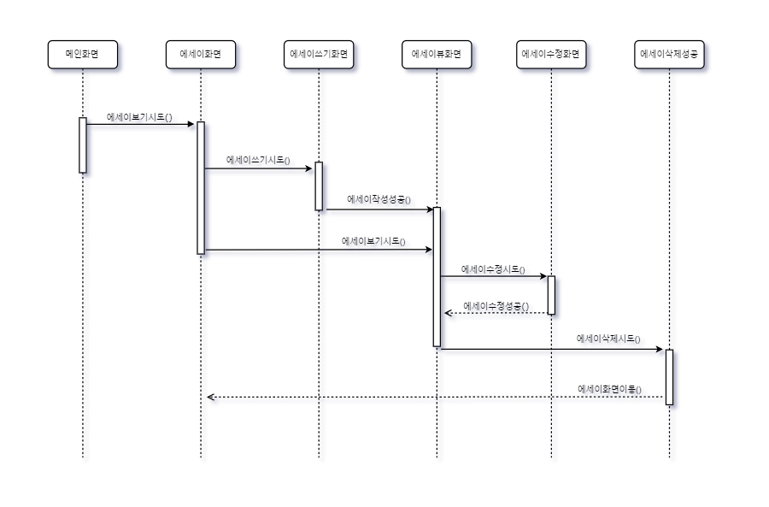
시퀀스 다이어그램

Slide 28
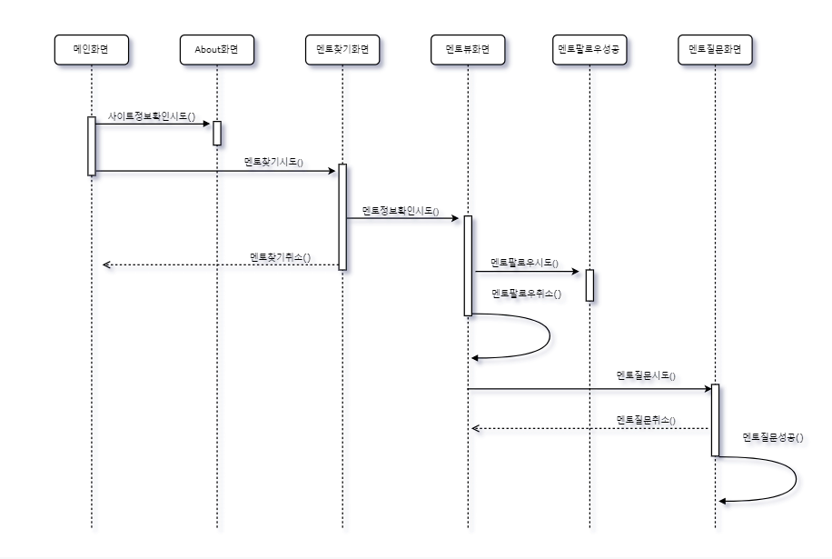
시퀀스 다이어그램

Slide 29
시퀀스 다이어그램

Slide 30
주요기능
API를 통한 여러가지 로그인 기능
멘티 또는 멘티 프로필 설정 기능
멘티는 멘토로 지원 할 수있는 기능
멘토를 팔로우 할 수 있는 기능
멘토는 에세이 작성 기능
멘토는 모임방 개설 기능
유저가 쉽게 볼 수 있는 에세이, 모임방, 분야별 리스트 기능
멘티가 질문하고 멘토가 답변 하는 질문답변 기능
회원 탈퇴시 탈퇴한 회원의 모든 기록 삭제기능

Slide 31
STORY BOARD

Slide 32

스토리 보드 -메인 페이지-
tiles 설정 이용하여
header, body, footer로 나눔

Slide 33

스토리 보드 -메인 페이지(로그인 전)-
모임 참여, 멘토 정보 조회 등
주요 기능은 로그인 후 이용 가능

Slide 34

스토리 보드 -메인 페이지(로그인 후)-
로그인 환영 문구
marquee 효과
메인메뉴
setting 메뉴
최근 작성한 에세이
베스트 팔로워
팔로워 많은 순 노출
팔로잉 리스트
내가 팔로우 한 멘토 리스트
최근 개설된 모임 리스트

Slide 35

스토리 보드 -회원가입-

Slide 36

스토리 보드 -회원가입 : 유효성 검사-

Slide 37

스토리 보드 -로그인-

Slide 38

스토리 보드 -로그인-
로그인 API
네이버, 카카오, 구글, 페이스북
아이디, 비밀번호 유효성 검사

Slide 39


스토리 보드 -About-

Slide 40

스토리 보드 -멘토 지원하기-
회원가입 후 모든 회원은 멘토 지원 가능
가입된 회원 정보에서 이름 자동으로 입력

Slide 41

스토리 보드 -멘토지원하기-
※ 멘토로 등록된 이후 재지원 불가능

Slide 42

스토리 보드 -멘토 찾기-
멘토로 등록된 멘토 정보 조회하는 페이지

Slide 43

스토리 보드 -멘토 찾기-
멘토링 카테고리 별 조회 가능

Slide 44

스토리 보드 –멘토 팔로잉-
Ajax 이용하여 새로고침 없이
팔로우 여부, 팔로워 수 즉각 반영되도록 구현
멘토에게 1:1 질문 작성 가능

Slide 45

스토리 보드 –1:1 질문/답변-
Modal창 처리
질문 내용은
My Q&A 페이지에서 확인 가능

Slide 46

스토리 보드 –My Q&A-
멘티 - 내가 한 질문만 확인 가능
멘토 - 받은 질문, 한 질문 확인 가능

Slide 47

스토리 보드 –My Q&A-
멘토는 멘티 or 다른 멘토가 질문한 내용에 대해 댓글로 답변 등록 가능
-> 댓글 시스템으로 일회성에서 그치지 않고 멘토-멘티 간 지속적인 커뮤니케이션 가능

Slide 48

스토리 보드 -Essay-
멘토가 작성한 멘토링 콘텐츠가 등록되는 페이지

Slide 49

스토리 보드 -Essay-
작성한 멘토 정보 -> 멘토 프로필 페이지로 링크

Slide 50


스토리 보드 -Essay-

Slide 51

스토리 보드 -모임-
멘토가 개설한 멘토링 모임 정보를 조회할 수 있는 페이지
모집인원 아이콘 -> 참여인원이 다 찼을 경우 ‘마감되었습니다’
아이콘으로 자동 변경

Slide 52

스토리 보드 -모임-

Slide 53

스토리 보드 -모임-
카카오 우편번호 API 이용하여
모임 장소의 주소 입력 가능

Slide 54


스토리 보드 -모임-
참여 인원 다 찼을 시
모집 자동 마감,
‘마감되었습니다’ 메시지 노출
카카오맵 API로
모임 장소의 위치 확인 가능

Slide 55

스토리 보드 –Profile Setting-
회원 기본 정보를 수정할 수 있는 페이지

Slide 56

스토리 보드 –Mentor Setting-
멘토 정보를 수정할 수 있는 페이지

Slide 57

스토리 보드 –My Page-
멘티 - 내가 팔로우한 멘토 확인 가능
멘토 - 내가 개설한 모임, 작성한 에세이, 팔로우한 다른 멘토 확인 가능

Slide 58

스토리 보드 –Log Out-

Slide 59
Project Demonstration
< 프로젝트 시연 >

Slide 60
Question & Answer
< 질문 및 답변 >

Slide 61
Thank You for watching
Our Presentation!
“Hakuna matata”

